Slide 1
FILETS : des INNOVATIONS QUI NE MANQUE PAS d’AIR
Seule PME française conceptrice et fabricant de filets de protection pour l’Agriculture :
FILETS ANTI –INSECTES : FILBIO®, ULTRAVENT®, ULTRA-R®, gamme STOPINSECT

Slide 2

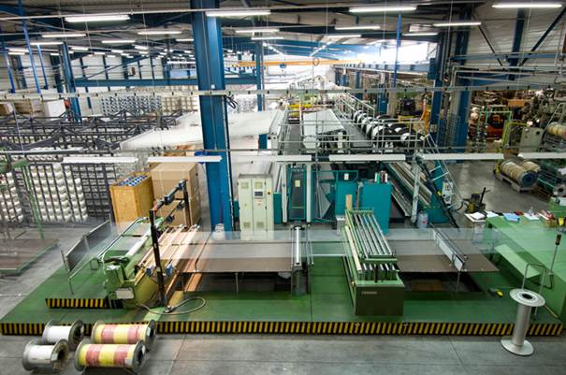
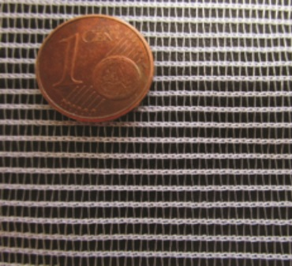
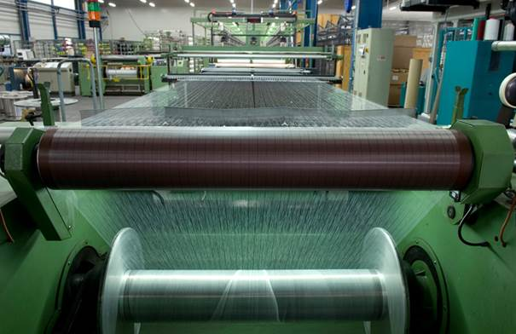
TEXINOV : seul fabricant français

Slide 3
Avantage technologique :
usages de fils plus fins...

Slide 4
Notre gamme de filets anti-insectes
PLEIN CHAMP
Filbio avec 3 bases matériaux et confection
Biothrips (346)
SUR STRUCTURES
Ultravent TIP250, version renforcée TIP260
TIP 950 (950µ) , anti Tuta Absoluta‏
TIP 1000, base confection pignon de serre
TIP1700 (900X1400µ), anti Drosophile Suzukii
TIP 1860 : Version éco du TIP1700 a 60g

Slide 5

FILBIO : Une déclinaison (compostable) en PLA (amidon)
FILBIO® PLA (ref 539): L’alternative aux pesticides que représente son emploi en agriculture et sa position de produit leader ont conduit Texinov à faire évoluer constamment son offre Filbio.
Aujourd’hui nous pouvons ainsi proposer une déclimaison dans un matériau renouvelable et compostable pour répondre aux défis d’une économie plus respectueuse de son environnement
=> Reconnaissance de cette innovation lors du SIVAL

Slide 6
Historique succint concernant Ultravent®
2003 : Canicule, développement de BT
L’INRA lance un défi : un filet IP + aéré
Texinov répond en 2004 (8 protos testés)‏
Tests d’exclusion sur base géométrie connue
Tests d’aérauliques (modélisation + labo)
Texinov et INRA co-déposent en 2008
Texinov et INRA testent en situation sur culture de tomates entre 2009 et 2011.

Slide 7
Optimisation du micro-climat
Amélioration de l’aération (aéraulique)
Ce qui doit engendrer une élévation des températures moins importante et rapide
Ainsi qu’un taux d’hygrométrie plus faible ou une régulation plus facile (déshumidification)
Parallèlement la transmission lumineuse est perfectible et sera prise en compte.

Slide 8

Quelques rappels ou informations…
Aleurode Bémisia Tabaci,
principal ravageur sur
solanacées dans le monde
On l’exclue physiquement avec un filet “tissé standard ”, souvent installé sur ouvrant
Celui-ci (tissé 20-10 ou 22-10) engendre un micro-climat sous serre souvent pénalisant
On cherche donc a améliorer cette situation.

Slide 9
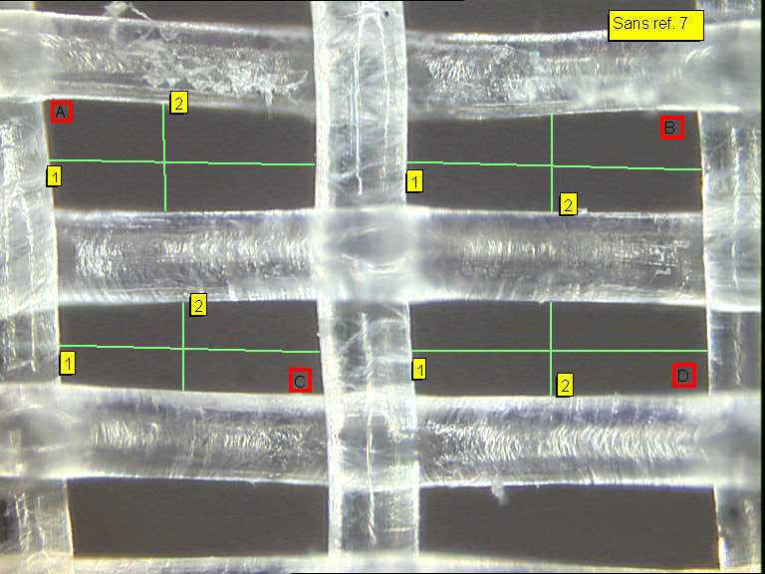
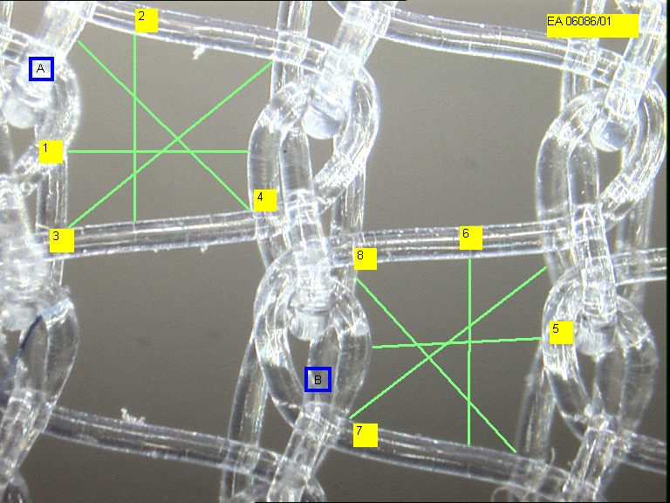
Quelques prototypes testés...
tests de plusieurs géométries de filets
( qq illustrations face au tissé 20/10, ci –contre, échelle identique)

Slide 10
L’ULTRAVENT®, test d’aération
Screen & frame
V
V
ΔP
Experimental set, air speed (V) and pressure (ΔP) measurements. Test section area (0.3x0.3 m²).

Slide 11
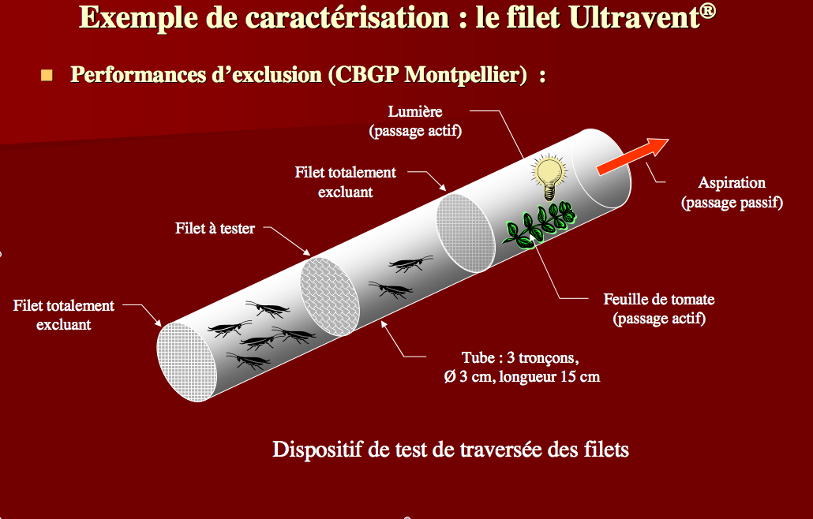
L’ULTRAVENT®, test d’exclusion

Slide 12
L’ULTRAVENT®, résultats labo
Choix du meilleur compromis

Slide 13
L’ULTRAVENT®, chronologie
2003 : Constat de l’existant et des limites
2004 : Etablissement du cahier des charges
Tests d’exclusion et aérauliques : 2005/2007
2008 : Dépôt du co-brevet INRA/Texinov
2009-2011: Acquisition de données en situation
notamment avec INRA Alénya (66-Perpignan)
Optimisation de la production industrielle
Réalisations de projets pilotes en zones chaudes.

Slide 14
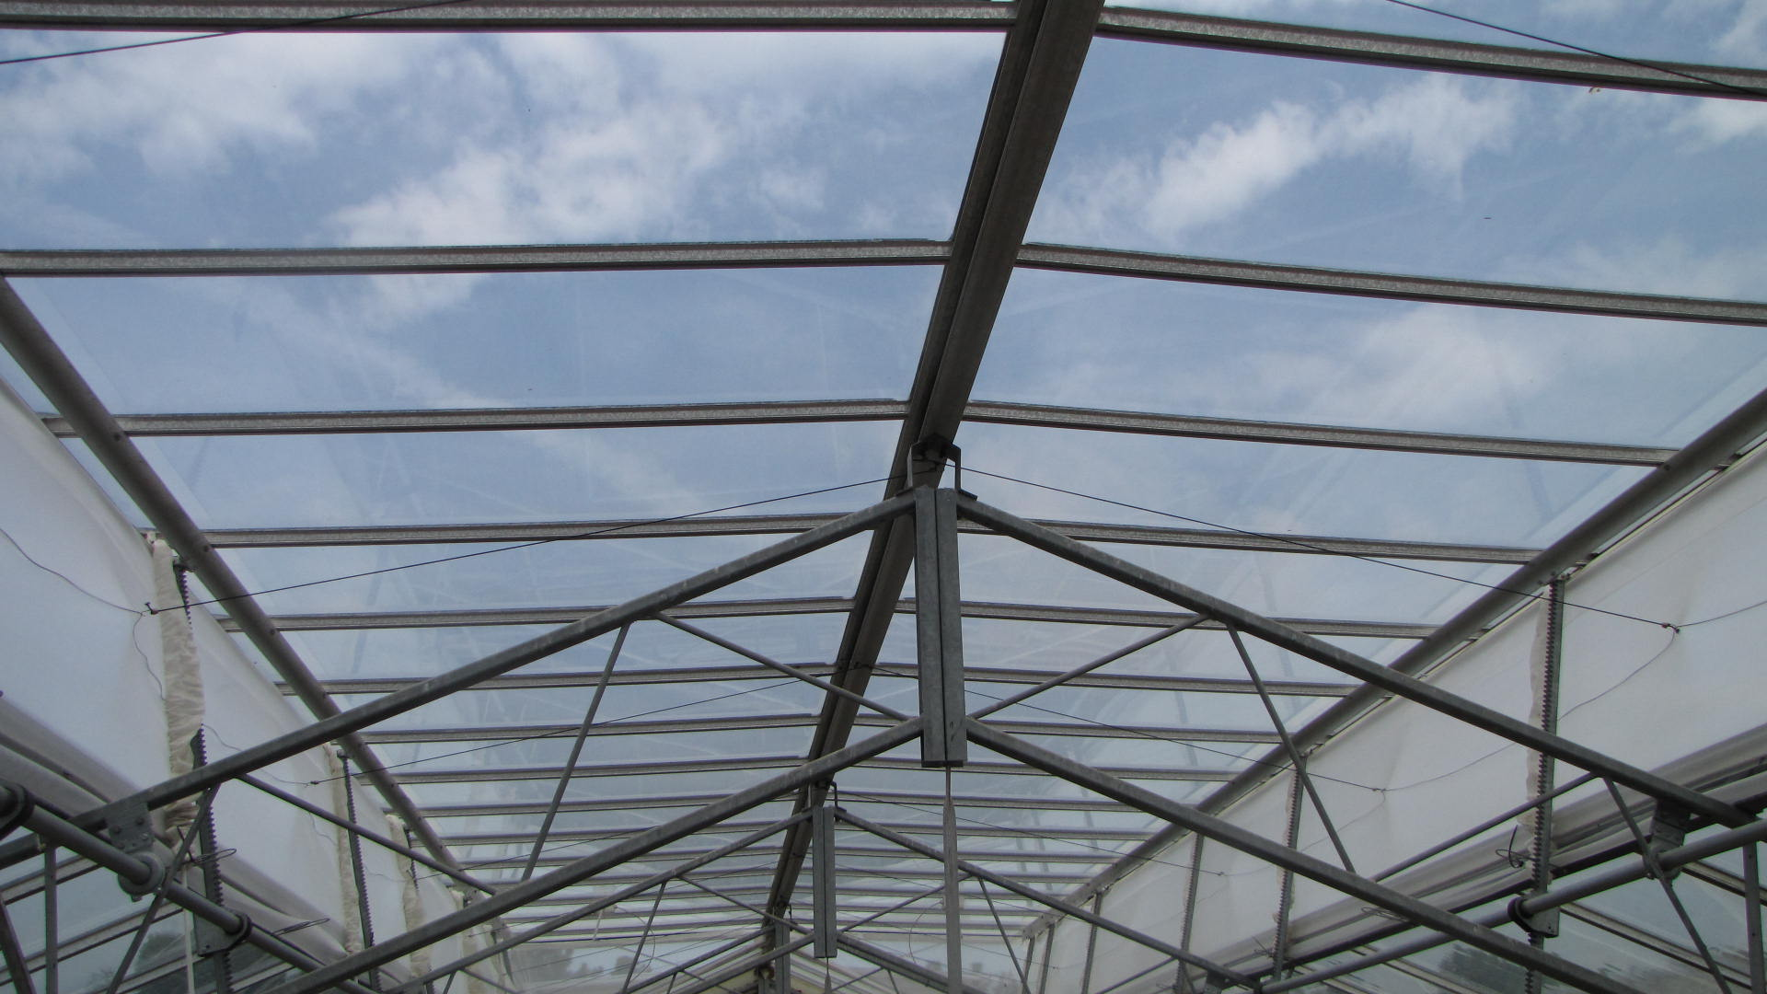
Incidence du filet anti-insectes ULTRAVENT®
aux ouvrants d’une serre en verre
sur une culture de tomates de contre saison

Slide 15
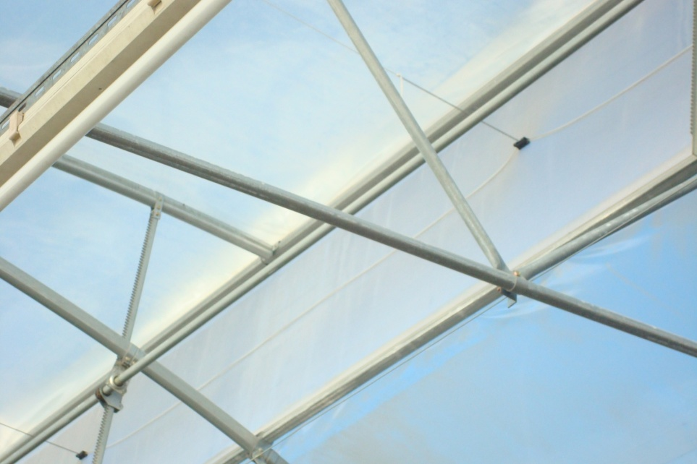
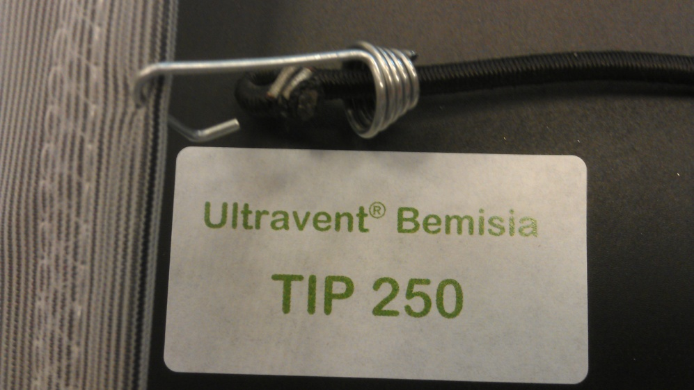
TIP 250 ULTRAVENT sur ouvrant avec câble inséré en confection

Slide 16
OBJECTIFS de l’étude menée a INRA Alénya (66):
A partir de 2 compartiments de serre verre équipés aux ouvrants de filets tissé 20/10
versus Ultravent ® TIP250, mailles « similaires »
S ’assurer de l’efficacité (exclusion insectes)
Valider les éléments d’optimisation climatique mis en évidence en labo (INRA Sophia Antipolis/Montpellier)
Incidences sur cultures : prophylaxie, rendement

Slide 17
Graphique de suivi climatique – automne 2010
entre 2 compartiments sur delta T et delta HR

Slide 18
Graphique de suivi climatique – printemps 2011
entre 2 compartiments sur delta T et delta HR

Slide 19
RESULTATS CLIMATIQUES
Une température identique lors de périodes de chauffage en hiver avec des ouvertures de déshumification moins fréquentes ou importantes
Une consommation énergétique plus basse !
Un niveau de température moins élevé, de 1 à 4°C en période chaude avec une ambiance différente (lumière) générant une gestion PBI différente
Un taux d’humidité relative toujours inférieur, parfois de plus de 10 points engendrant des conditions significativement différentes (voir développement du botrytis, mais aussi mildiou)
Un environnement d’intervention humaine meilleur
Une optimisation climatique au-delà du simple espoir raisonnablement accordé à un simple filet

Slide 20
Cinétiques de développement du botrytis

Slide 21
Diminution emploi phyto =
 | Nombre de traitements phytosanitaires
 | Aleurodes | Tuta | Aculops | Noctuelles | Acariens | Botrytis | Oïdium
Témoin | 6 (L) + 1 (G) | 1 (L) + 10 (G) | 2 (L) | 1 (L) | 1 (L) + 1 (G) | 1 (G) | 1 (G)
ULTRAVENT | - | 5 (G) | 8 (L) + 2 (G) | - | 1 (L) + 1 (G) | 1 (G) | 3 (G)
Tableau 2 : Nombre de traitements phytosanitaires réalisés dans les serres Témoin et Ultravent durant toute la culture en localisé sur foyer (L) et généralisé sur la culture (G )

Slide 22
RESULTATS AGRONOMIQUES
Les résultats font apparaitre :
Un gain significatif des poids moyen tout au long du cycle
Avec une corrélation sur le rendement commercialisable
De plus beaux fruits et moins de déchets en final
Ces résultats sont ponctuels : on ne peut extrapoler à toutes situations, il y a simplement une orientation très positive.

Slide 23
Ultra-R ®, une évolution récente
TIP 250 (Ultravent®) a démontré son intérêt et certaines limites dans son usage.
Afin d’adapter le produit a des conditions plus extrêmes notamment sur ouvrants de serre, son évolution a été developpé avec TIP260 (Ultra-R®)
Un projet collaboratif en cours, avec un important constructeur de serre, devrait permettre, sous un an, une offre complète “mécanisée” sur ouvrant.
Ainsi intégré, ce filet insect-proof offrira une protection physique optimale, plus respectueuse de l’environnement avec de meilleures performances de production.

Slide 24
Des filets IP, plus performants!
La technologie utilisée (tricot indémaillable) permet l’usage de fils fins et résistants ce qui a permis d’obtenir les meilleurs compromis (exlusion/climat):
-> En plein champ, avec FILBIO decliné sous de nombreuses références dont sa version compostable en PLA (539)
-> Sur structure :
Avec ULTRAVENT® , co –brevet INRA , beaucoup plus aéré que des produits tissés type 20/10 et engendre donc un micro-climat optimisé : les résultats sous serres en sont profondément améliorés
Avec ULTRA-R®, c’est la parfaite adaptation sur ouvrant de serre qui se dessine.
Merci de votre attention (plus d’informations sur www.texinov.com).

